Slide 1
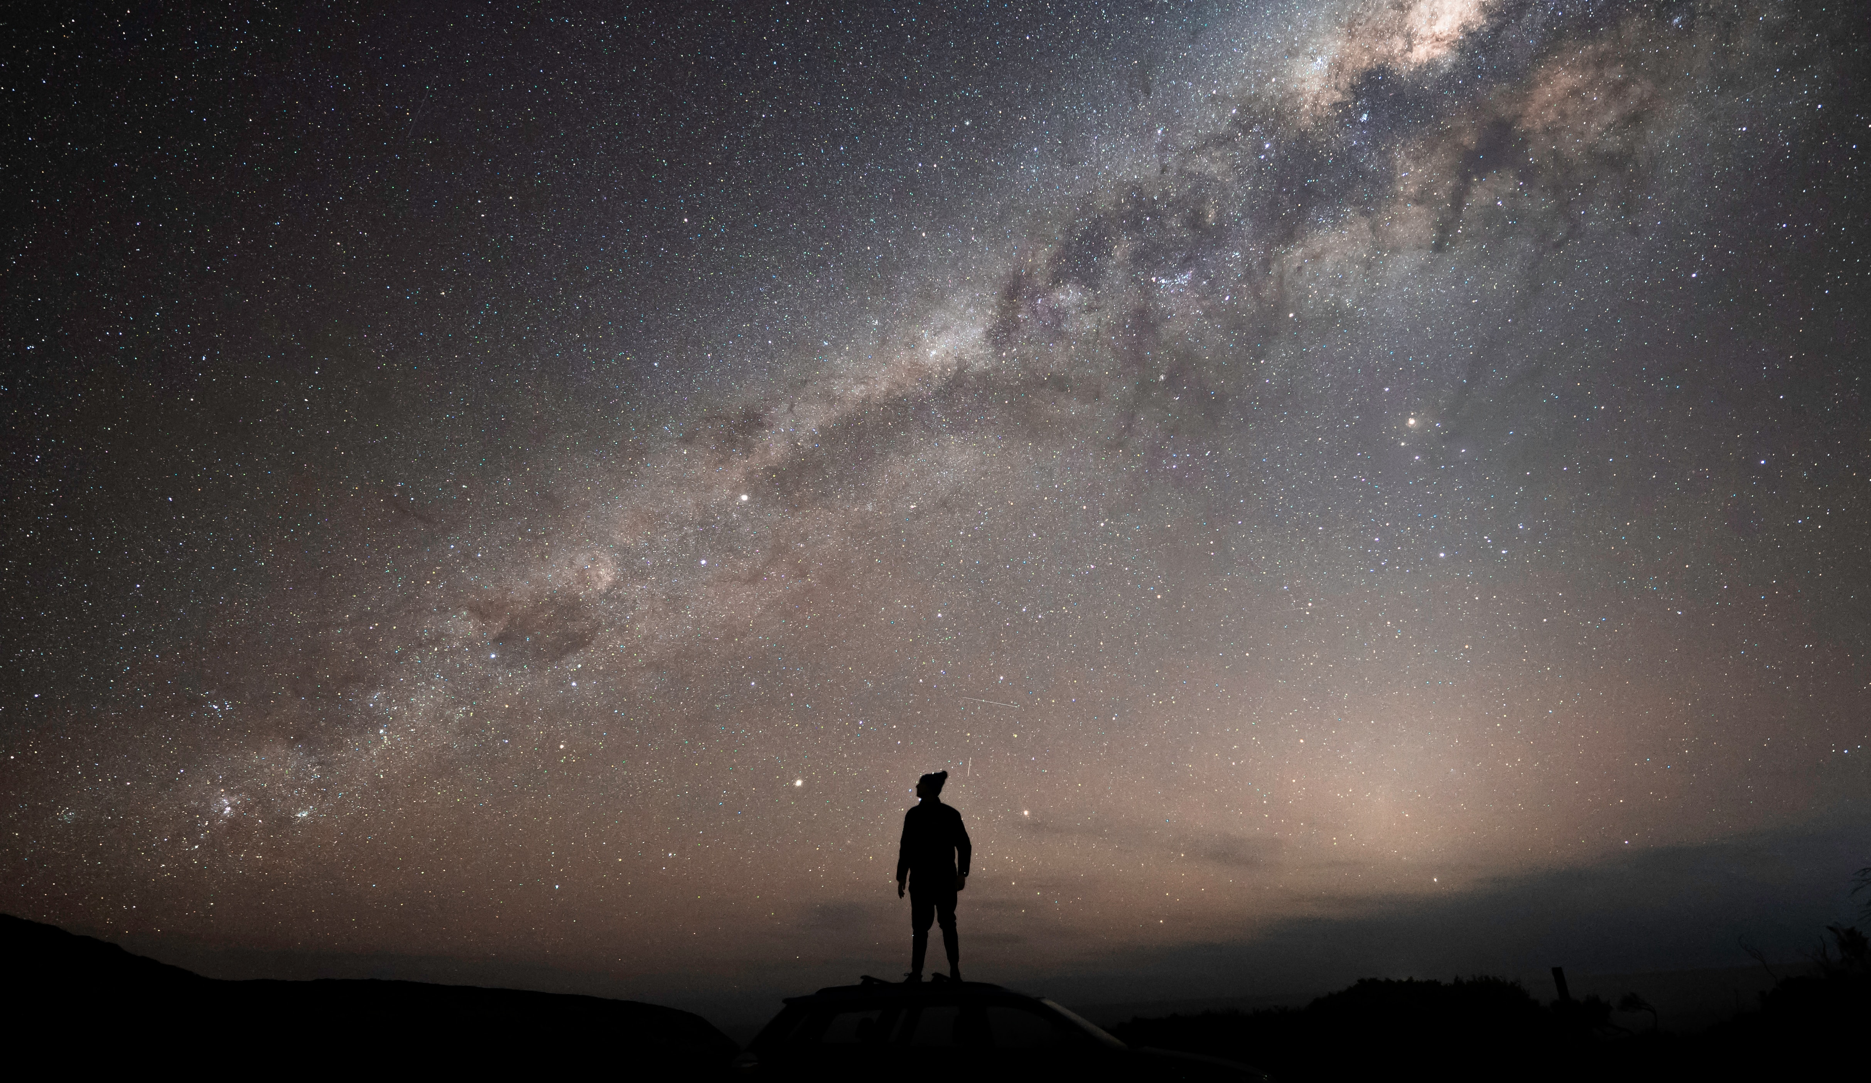
ASTROWEEK
@Evgenia.Astrolab
Евгения Павлова

Slide 2
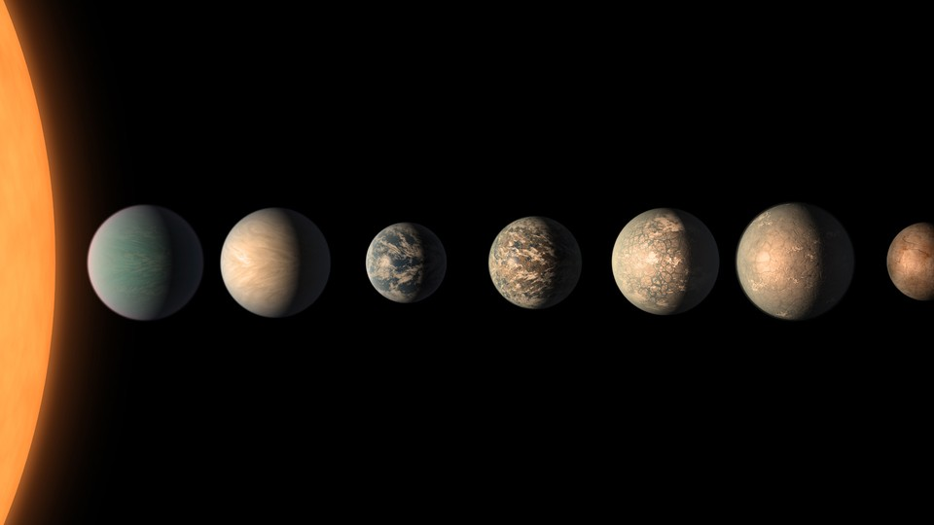
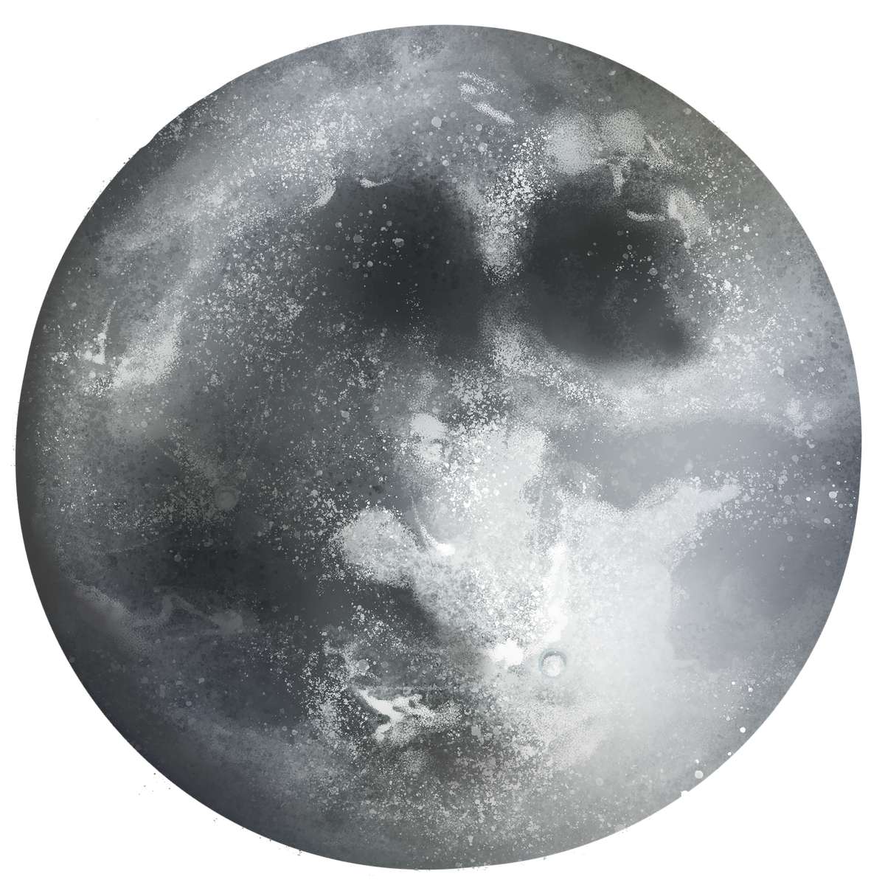
СТРАНИЦА 02
Планеты относительно Земли Грахи (захватчики)
Солнце
(светило)
Луна
(светило)
Венера
Марс
Сатурн
Меркурий
Земля
Юпитер

Slide 3
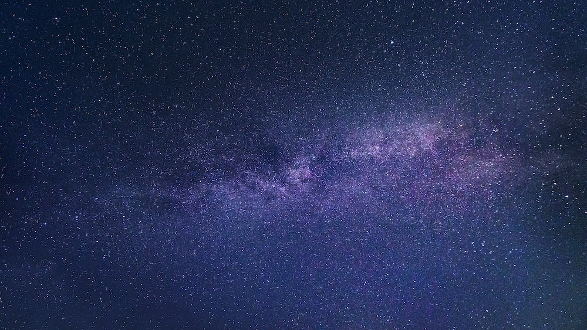

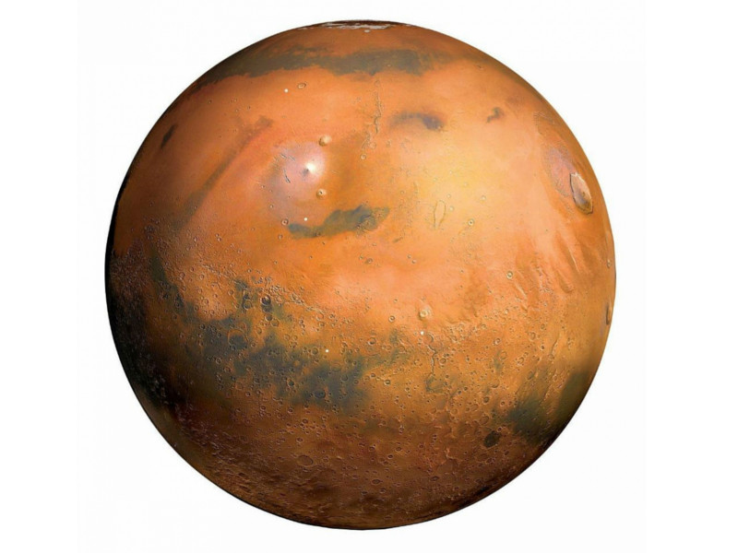
Вы подробно узнаете энергии дней недели, каждый из которых соответствует одной из планет, оказывающих непосредственное влияние на все, что происходит вокруг.
Понимание и правильное планирование согласно архетипам планет позволяет не только легче, гармоничнее и эффективнее жить, но и лучше узнавать себя и свои особенности посредством самоанализа
Какой цвет одежды выбрать?
LUNDI
день Луны
Чему посвятить день?
MARDI
день Марса
Что планировать?
Включайтесь скорее, сейчас разберемся, как применять эти знания!

Slide 4
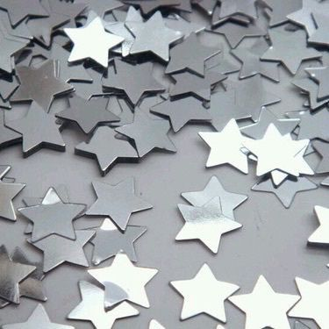
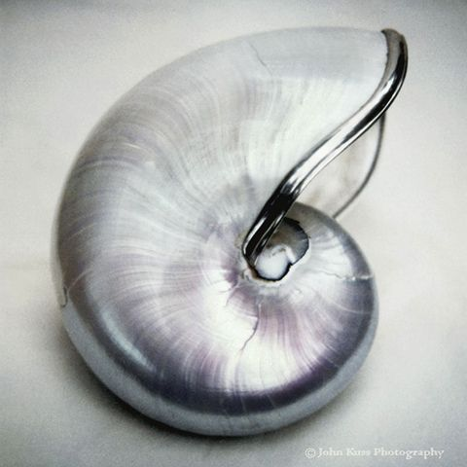
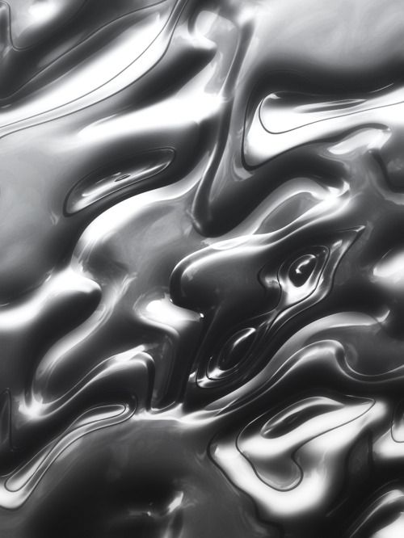
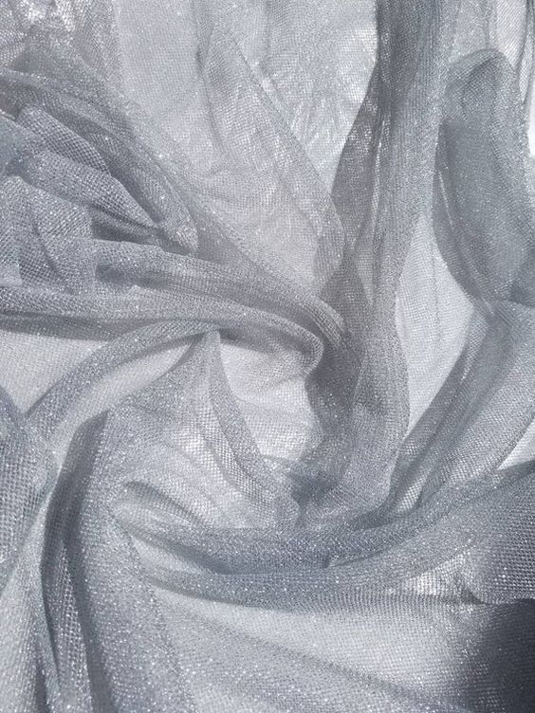
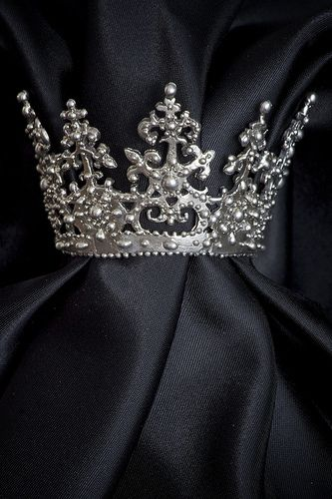
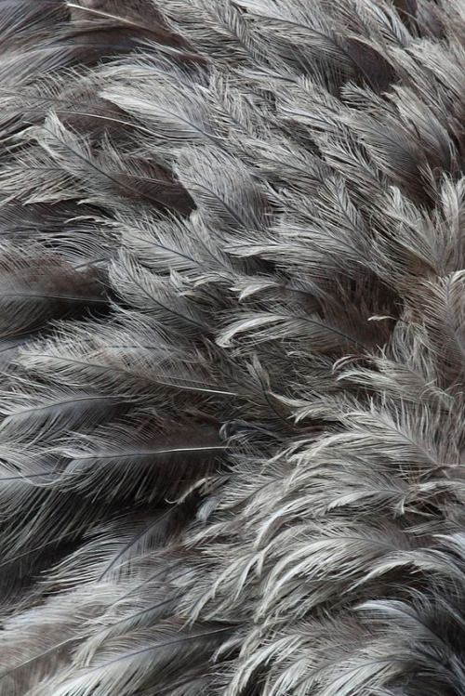


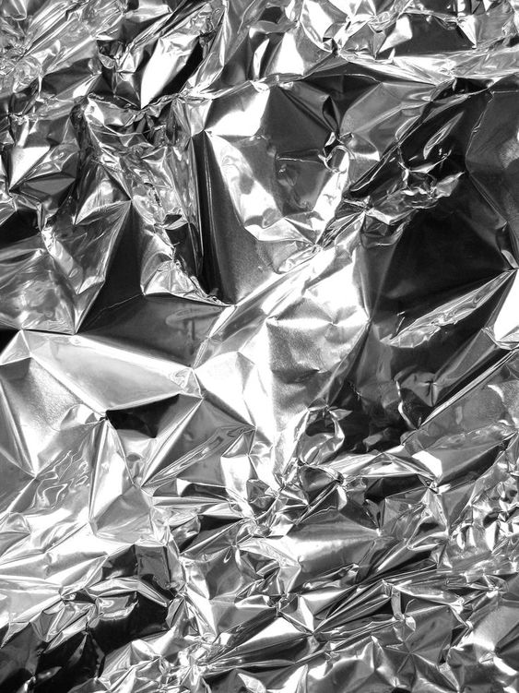
ЛУНА
ЧАНДРА
MOON
Ch
MO

Slide 5
Понедельник - День Луны
Цвет одежды: жемчужный, белый, молочный
Энергии дня:
Луна –светило. Отвечает за наши эмоции, очень нестабильна, каждый день новая. Отвечает за любовь, эмпатию, заботу. Энергия Луны - умиротворяющая, расслабляющая, поэтому сильное напряжение в этот день не рекомендуется. В понедельник активна женская, иньская энергия и все дела, связанные с ней, благоприятны.
Дела:
Хороши дела, связанные с домом и семьей. Покупки для дома, запас продуктов на неделю. Семейные посиделки, встречи с матерью, девичники, угощение (особенно блюдами из молочных продуктов). Работа с чувствами, эмоциями, общение с психологом.
Хорошо укреплять здоровье водными процедурами, массажем, травами. Подойдет все, что умиротворяет
и восстанавливает наш организм. Занимайтесь растениями, так как Луна управляет всей растительностью на Земле. СПА процедуры, бани (особенно на убывающую луну). Прогулки у воды.

Slide 6
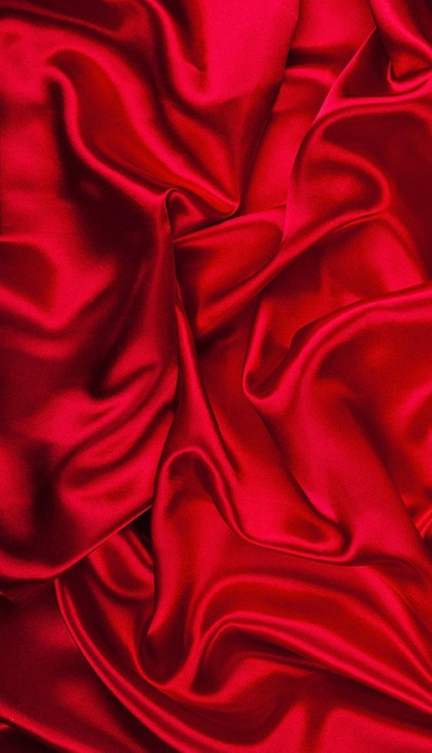
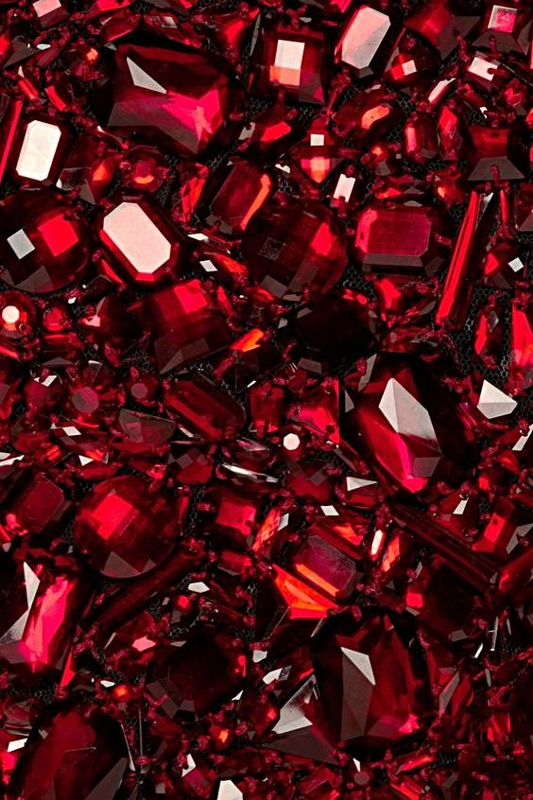
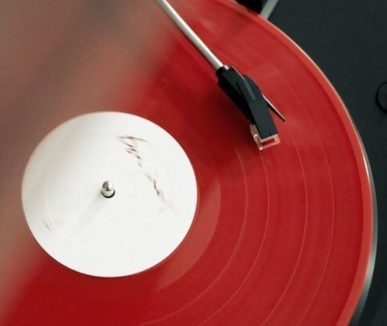
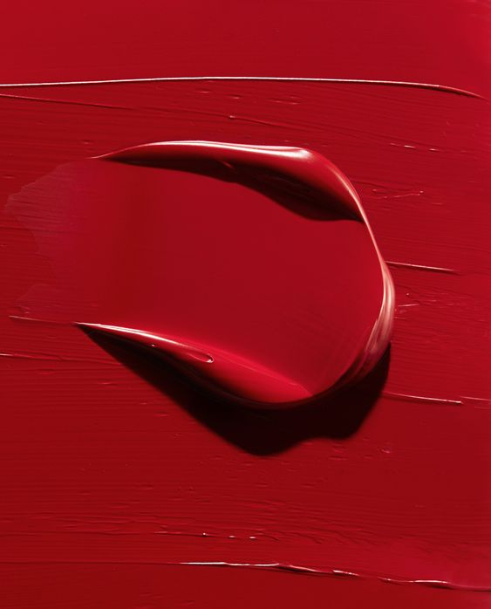
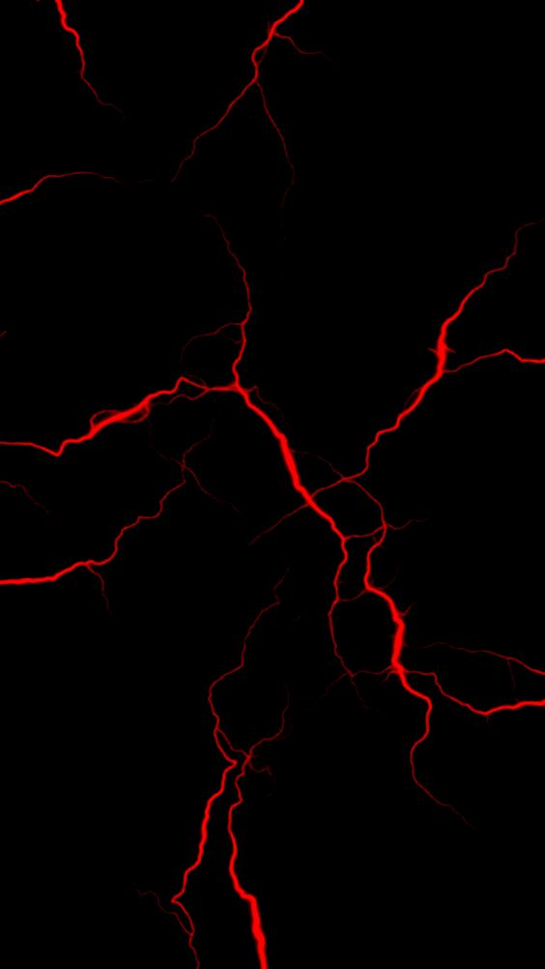
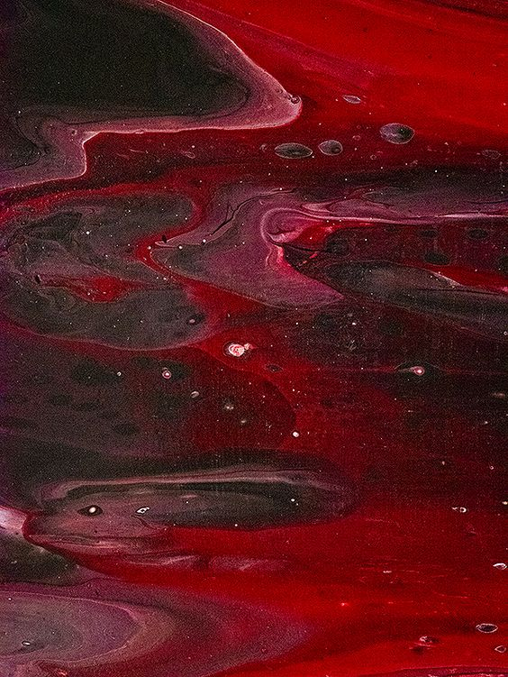
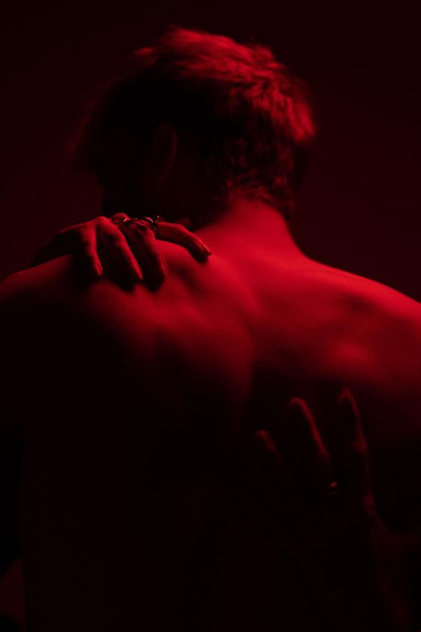
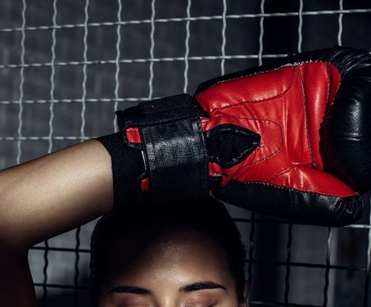
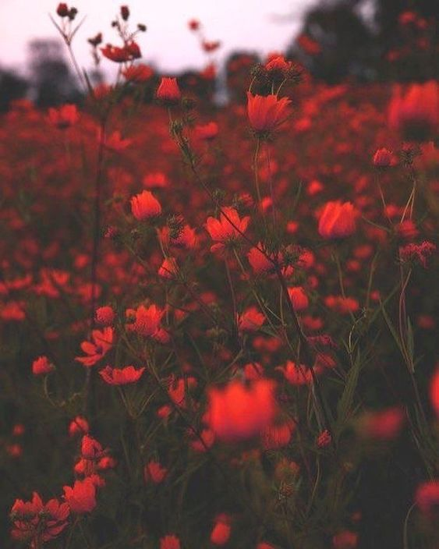
МАРС
МАНГАЛА
MARS
Ma

Slide 7
Вторник - День марса
Цвет одежды: Красный, алый
Энергии дня:
Марс энергичный, смелый, импульсивный, быстрый. Это день мужской энергии и активных действий. Очень важно, чтобы в этот день энергия не застаивалась, иначе она уйдет в агрессию. День быстрых решений, максимальной активности, многозадачности и упорства.
Дела:
Больше спорта и физической нагрузки. Агрессивные переговоры, продажи, большой объём работы, многозадачность, а также любая деятельность, связанная с конкуренцией – благоприятны. Для женщин энергия Марса очень важна, так как если энергия Марса выходит из равновесия, у женщин это влечет за собой проблемы в отношениях с мужчинами; вспыльчивость, раздражительность.
Денежные дела, продажи хороши для этого дня. День достигаторов.

Slide 8
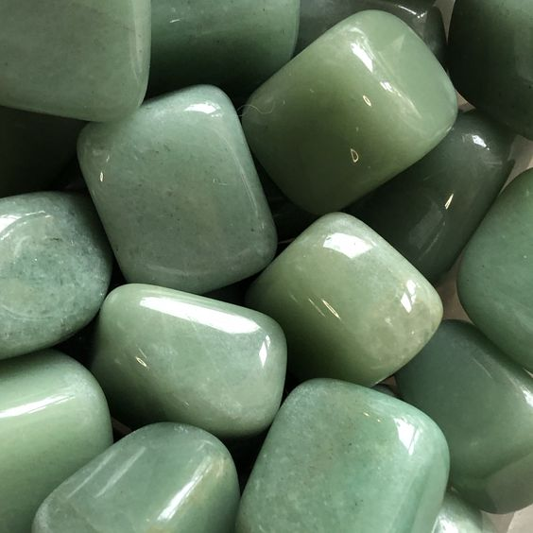
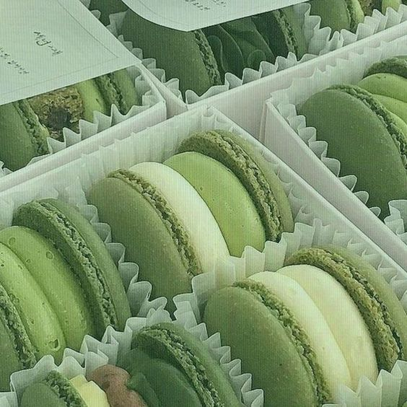
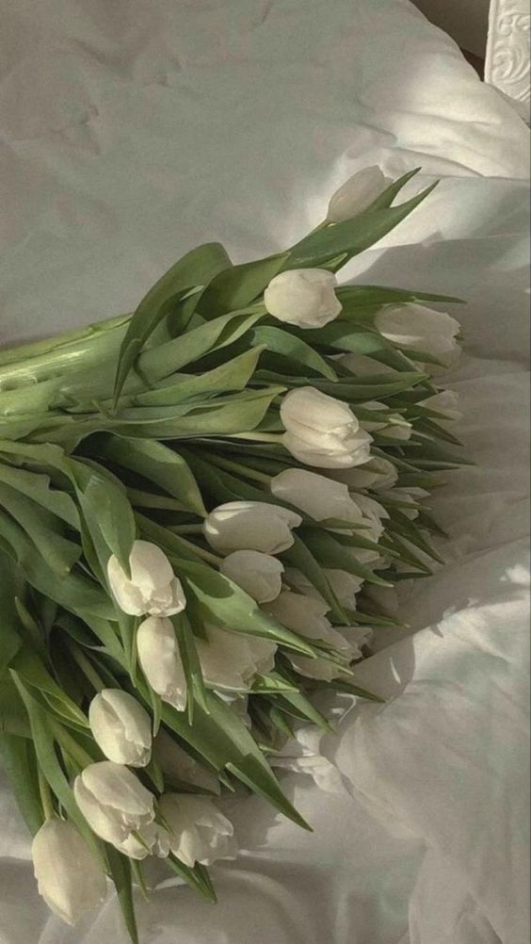
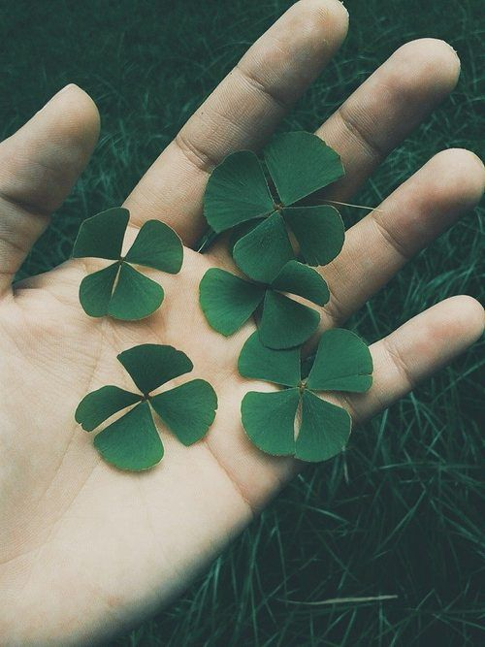
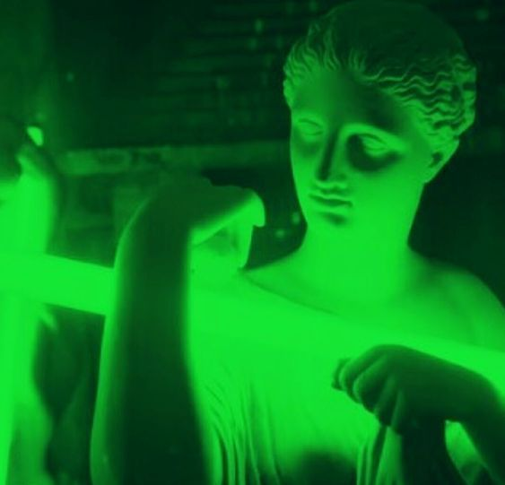
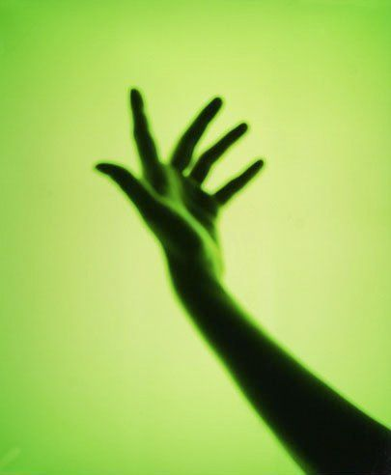
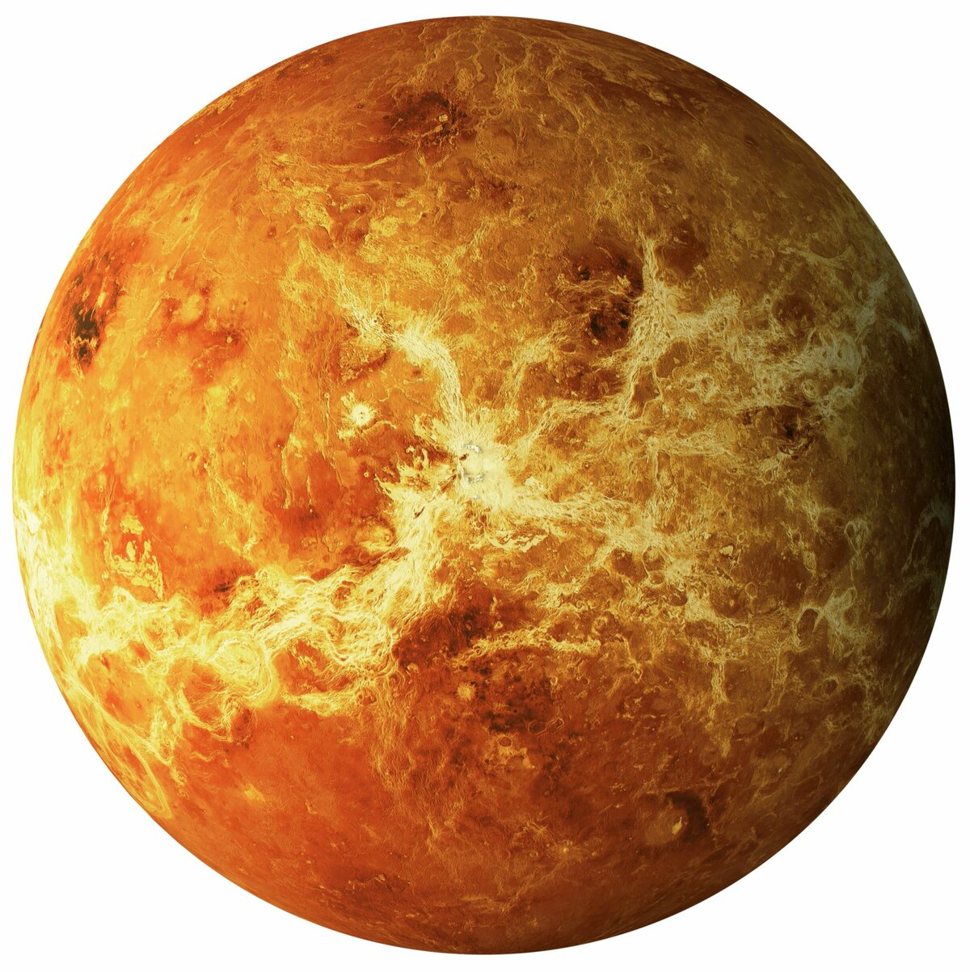
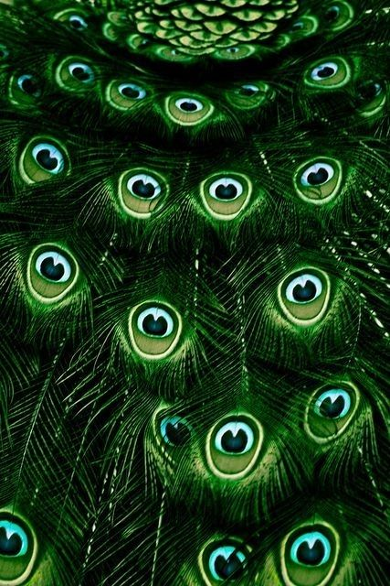
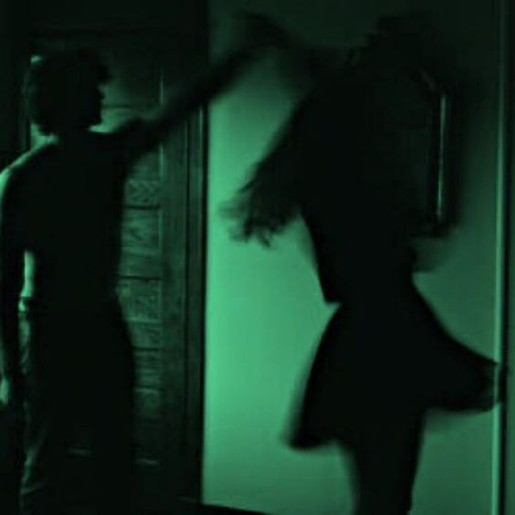
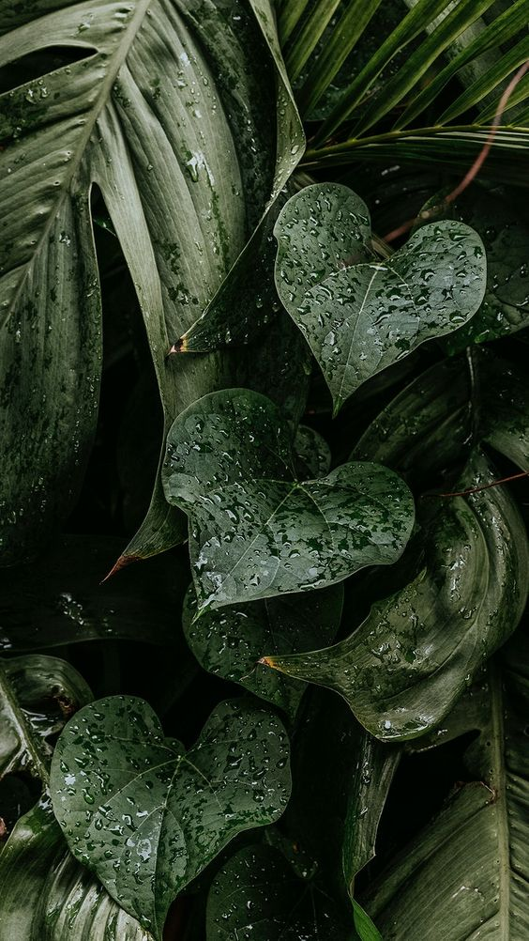
Меркурий
Буддха
Me
Bu

Slide 9
Среда - День меркурия
Цвет одежды: изумрудный, зеленый, свежие и чистые цвета
Энергии дня:
Меркурий - самая юркая из планет. Символом этого дня является быстрота мышления, интеллект, проворство, выгодные сделки. Меркурий считается благоприятной планетой, но переменчивой, как состояние нашего ума. Он легко перенимает влияние других планет, которые находятся рядом в карте гороскопа, как и мы легко перенимаем качества других людей. Меркурий отвечает за речь, общение и интеллект.
Дела:
В день Меркурия хорошо заключать договоры, заводить знакомства, сдавать экзамены, совершать покупки, подписывать контракты, выступать с речью, идти на переговоры. Можно также совершать прогулки в парке, лесу, заниматься чтением, писательством, работой с текстами, учёбой и даже философией. Классно посещать курсы, лекции, семинары. В этот день также хороши все целительские практики, особенно натуропатия. Среда хороша и для лечения ума, нервов, а также для изучения аюрведы, астрологии и психологии.

Slide 10
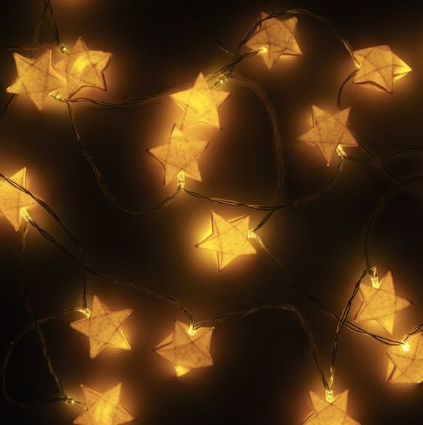

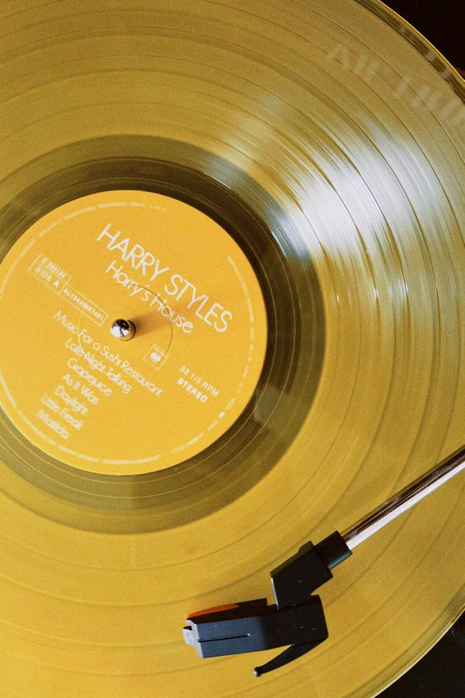
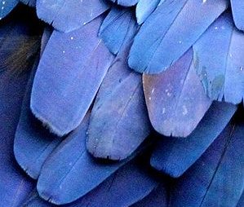
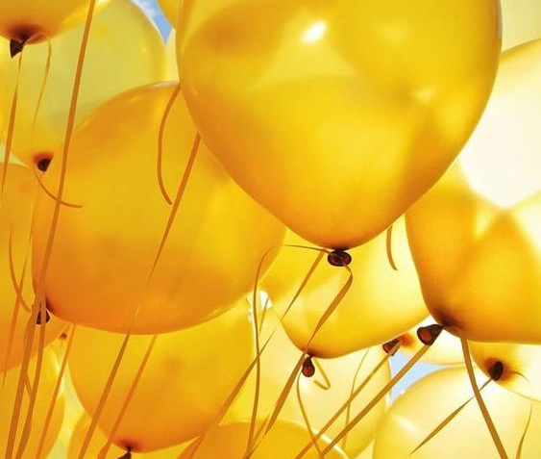
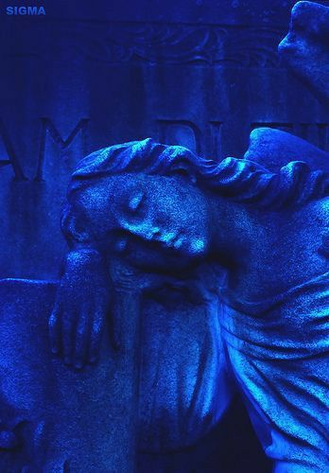
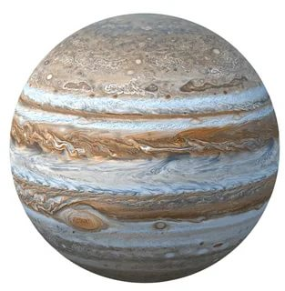
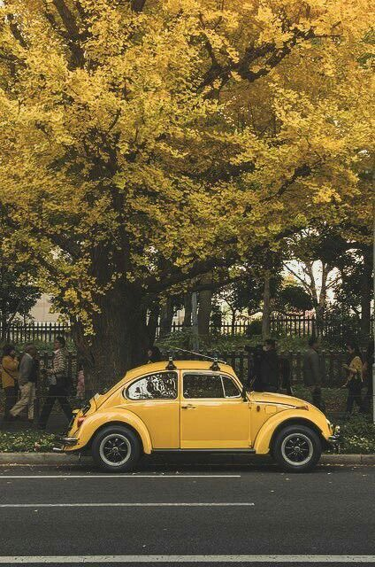
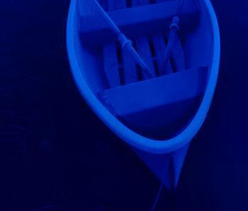
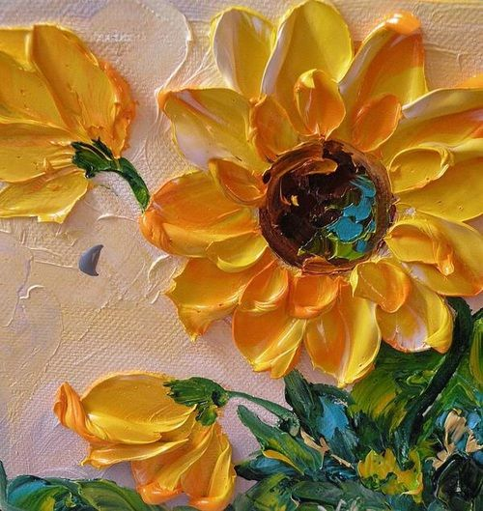
* * * * * * * * *
Функции различных Титхи
Пратипад (первый день убывающей/растущей Луны): брахманические церемонии, брак, коронация, посев и т.п.; фестивали; путешествия; вхождение в должность; дела, связанные с домами или землями; подстригание волос.
Двитийа (второй день убывающей/растущей Луны): закладка фундамента дома, строительство и т.п.; начало действий, связанных с властями; брак; дела, связанные с домами или землями; выполнение обещаний; вхождение в должность.
Тритийа (третий день убывающей/растущей Луны): подстригание волос и т.п.; брак; первое кормление ребенка; первый урок музыки; создание границ; строительство.
Чатурти (четвертый день убывающей/растущей Луны): борьба с врагами, разрушение, хитрость и т.п. Избавление от нежелательных объектов; чистка; война; использование огня. Титхи не хорош для благоприятных действий.
Панчами (пятый день убывающей/растущей Луны): лечение, брак, изготовление украшений и т.п.; это самый лучший Титхи для всех благоприятных действий, брака.
Шаштхи (шестой день убывающей/растущей Луны): коронация, заведение дружбы и т.п.; строительство; дела, связанные с домами или землями; изготовление украшений; завоевание чьего-либо доверия. Брак средне благоприятен.
Саптами (седьмой день убывающей/растущей Луны): путешествия, строительство транспортных средств и т.п.; действия, касающиеся транспортных средств, брака, музыки; начало поездки; физические упражения.
Аштами (восьмой день убывающей/растущей Луны): укрепление, фортификация, принятие символа, герба и т.п.; танцы; споры; физическая активность; изучение искусств; дела, связанные с домами или землями; обучение; строительство; брак средне благоприятен.
Навами (девятый день убывающей/растущей Луны): борьба с врагами, наступление и т.п.; споры; конкуренция; физические упражения; работа с инструментами; риск.
Дашами (десятый день убывающей/растущей Луны): достойные дела, почитание Брахманов и т.п.; свадьба; одевание украшений; путешествия; вход в дом; дела, связанные с транспортными средствами, домами и важными людьми; покупки для бизнеса.
Экадаши (одиннадцатый день убывающей/растущей Луны): наступление, заклинания, разделение, лишение и т.п.; ограничение в еде; выполнение обещаний; брак; споры; физические упражения; строительство; прибытие и отправление; украшение чего-либо.
Двадаши (двенадцатый день убывающей/растущей Луны): зажигание священного огня и т.п.; выполнение обещаний; различные благоприятные действия (избегать маслянных ванн и путешествий); брак средне благоприятен.
Трайодаши (тринадцатый день убывающей/растущей Луны): наслаждения, удовольствия, заведение дружбы и т.п.; вход в дом после путешествий; одевание новой одежды и украшений; борьба; выполнение обещаний.
Чатурдаши (четырнадцатый день убывающей/растущей Луны): работы с ядами, ртутью и т.п.; чтение священных книг; обслуживание (поддержание) чего-либо; избегать путешествий и подстригания волос.
Пурнима (или полнолуние — пятнадцатый день растущей Луны): подношения Ману; все благоприятные действия; ввод в работу или вхождение в должность; духовные церемонии; домашние дела; физическая активность.
Амавасйа (или новолуние — пятнадцатый день убывающей Луны): подношения Ману, разрушение, хитрость и т.п.; зажигание огня; дарение подарков; подношения предкам.
Юпитер
Гуру
Guru
Jp
Gu

Slide 11
Де
четверг - нь юпитера
Цвет одежды: желтый, но могут быть так же цвета индиго, беж.евый
Энергии дня:
Юпитер - самая большая и благочестивая планета. Символ этого дня - удача, духовность, богатство. Поэтому, все действия в благости очень хороши в этот день: пожертвования, подарки, бескорыстная деятельность. Юпитер благословляет всех, кто занимается духовными практиками, идет путем очищения сознания. Юпитер – это знания, которые стали опытом.. День учителей и экспертов.
Дела:
Четверг хорош для материального процветания. Долгосрочные финансовые проекты, крупные предприятия лучше начинать в этот день. Юпитер благоприятствует материальному процветанию, поэтому хорошо делать покупки для себя и своих близких, они точно будут удачными и принесут радость. Общение с авторитетами, образовательные мероприятия и фундаментальные знания.
Важные выборы хорошо делать именно в этот день, поскольку Юпитер – встроенные навигатор и мудрость рода. Начинать новые большие проекты, планировать свадьбы, новый бизнес.

Slide 12
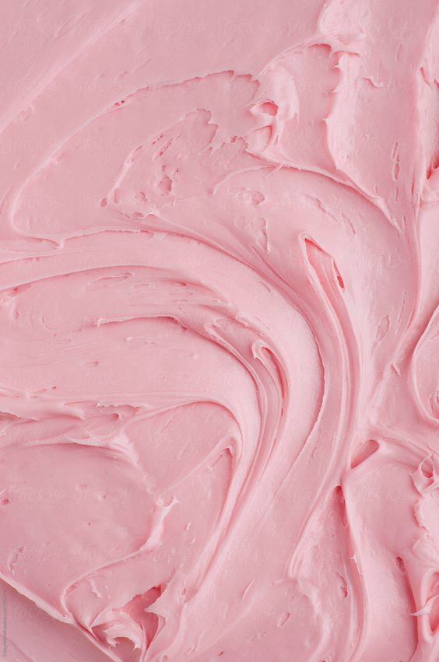
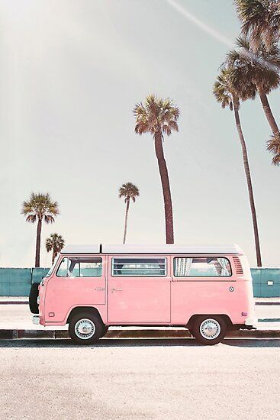
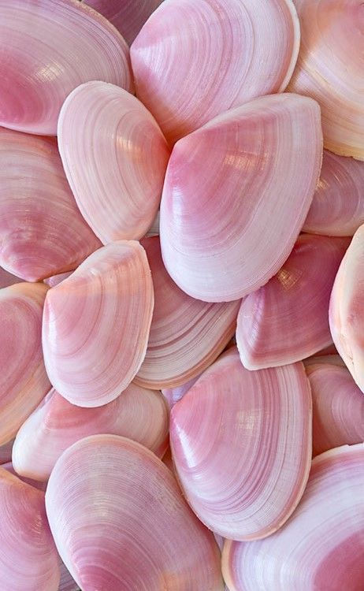
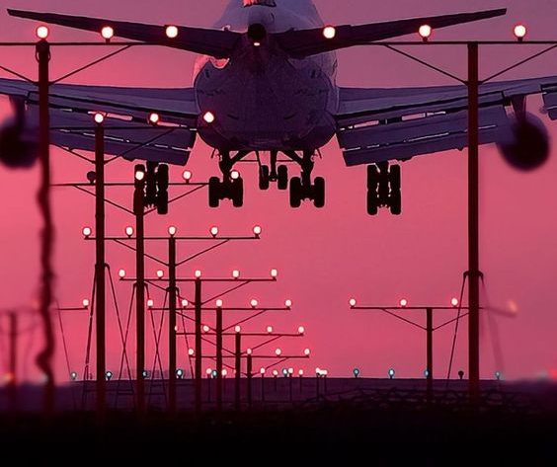
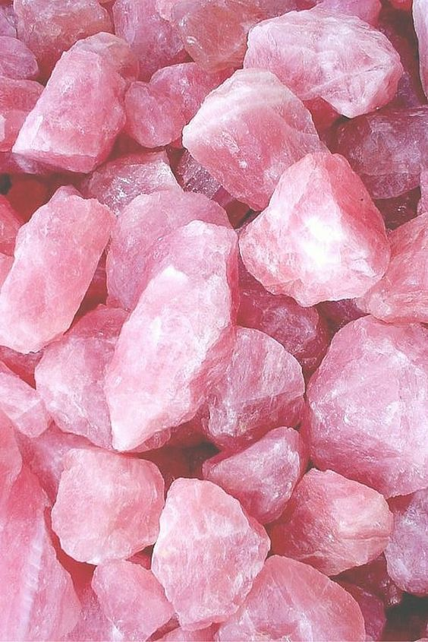
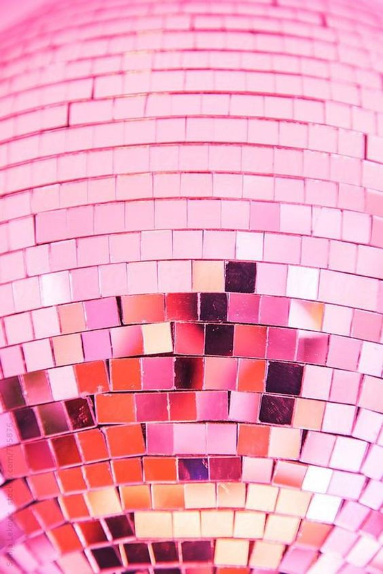
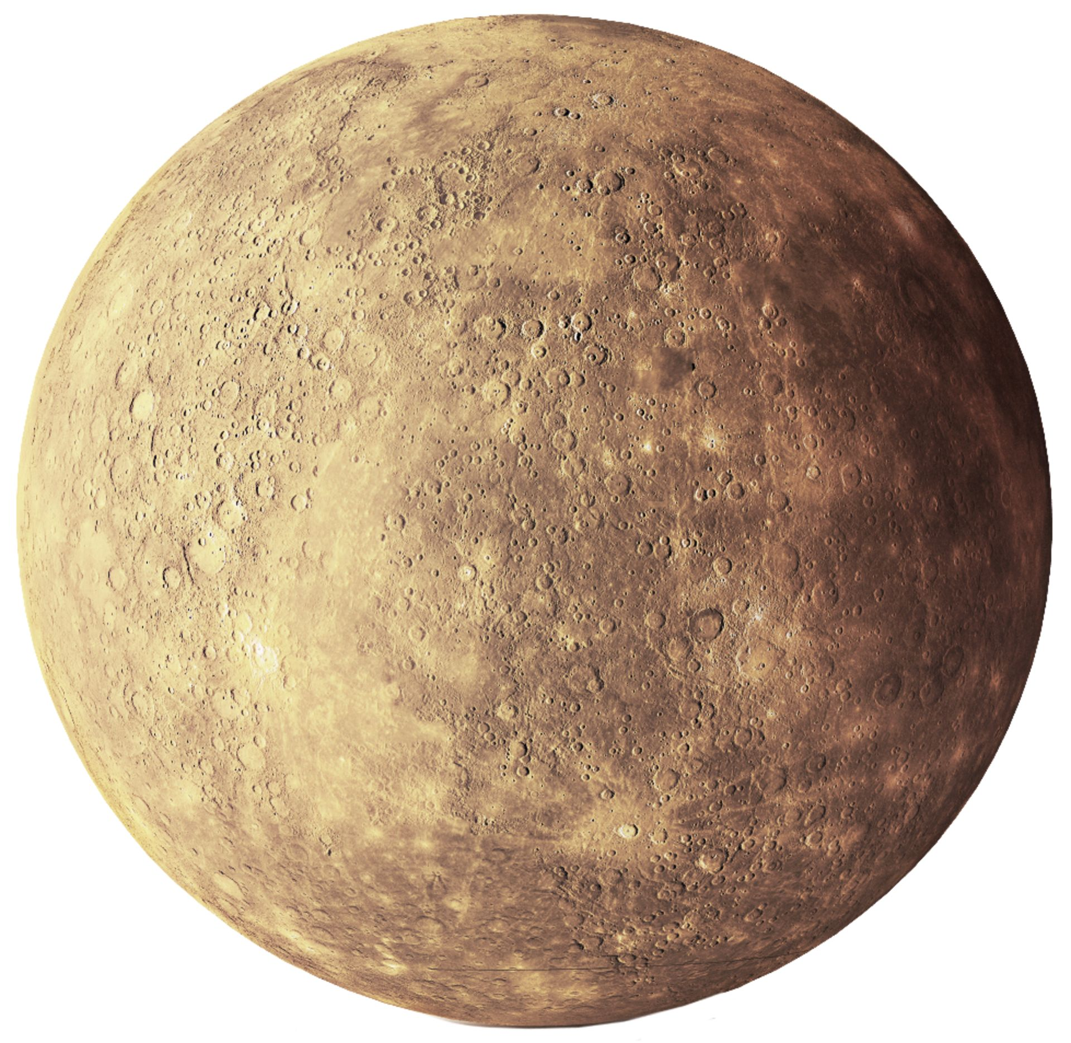
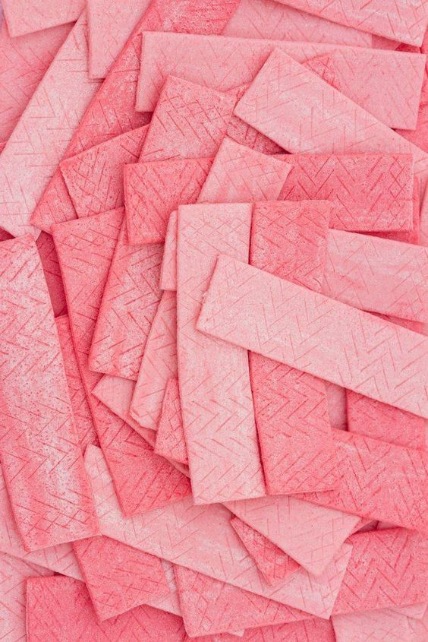
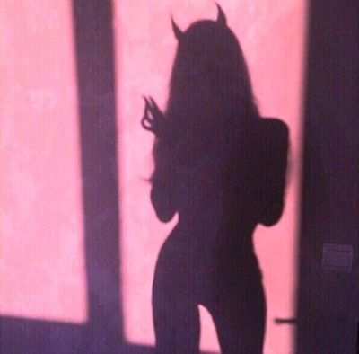
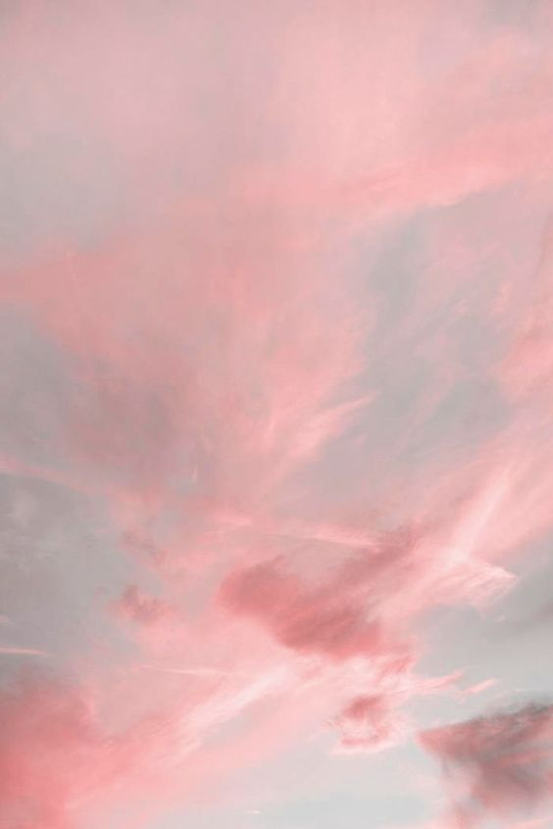
Венера
Шукра
Venus
Ve
Sk

Slide 13
Пятница – день венеры
Цвет одежды: полупрозрачные цвета, розовые оттенки, пастельные
Энергии дня:
Венера отвечает за высшее божественное проявление любви и за способность её проявления. Женственность, утонченность, изящество, юность - все сферы, связанные с телом и красотой. Сексуальность, наслаждение, чувствительность и чувственность. Аура привлекательности и притягательности. Притягательность и клей для внимания, гибкость, дипломатия и творчество.
Дела:
Пятница считается женским днём, потому что Венера - это Богиня любви, красоты и творчества. Символ этого дня - красота, любовь, удовольствие, искусство и все виды эстетики.
Это самое лучшее время для свиданий, романтических встреч и девичников. Развивать творческие способности важно именно в этот день, планировать салон красоты, шопинг, женский отдых или развлекательные мероприятия. Особенно благоприятно для женщин делать покупки, которые приносят наслаждение - одежда, косметика, украшения. Получать удовольствие и радость от бьюти процедур.

Slide 14








Сатурн
Шани
Sa

Slide 15
СУББОТА– день САТУРНА
Цвет одежды: темно- синий, фиолетовый, серый, черный.
Энергии дня:
Сильный, благостный Сатурн дарует благосостояние, удачу и возможность масштабировать свою деятельность . Суббота – самый благоприятный день для духовных практик. Как утверждают индийские и тибетские мудрецы, отдых в субботу продлевает жизнь. По сути суббота предназначена только для отдыха и духовных практик: молитвы, чтение духовной литературы, практики прощения.
Дела:
Суббота – это не день для материальных дел, особенно, которые направлены на повышение комфорта или зарабатывания денег. Крайне неблагоприятно проводить в субботу свадьбы и другие торжества. Этот день предназначен для того, чтобы мы подвели итоги за предыдущую неделю, успокоили наш ум. В субботу рекомендуется уединение, медитации, одиночество: Сатурн требует большого самоотречения и дисциплины, поэтому, лучший способ умилостивить Сатурн – аскезы, к примеру: голодание, пост, обед молчания. Рекомендуется в этот день оказывать уважение старшим, делать пожертвования, помогать старым и бездомным людям. Развивайте в себе качества терпения и смирения, принимайте все события спокойно, как волю свыше.

Slide 16




Солнцe
Sun
Сурья
Su

Slide 17

ВОСКРЕСЕНЬЕ – день СОЛНЦА
Цвет одежды: бордовый, оранжевый, светло-красный, золото
Энергии дня:
День, когда мы собираем воедино всё, что наработали за неделю и отдаём это в мир. День празднования и начала следующей спирали. День безусловной любви, принятия и передачи своего тепла близким. По ведическому календарю неделя начинается в воскресенье. Воскресеньем управляет Солнце - царь всех планет. Символ этого дня - счастье, душа, чистое сознание. День праздника духа!
Дела:
Солнце олицетворяет ЭГО в нашей карте. Поэтому воскресенье предназначено главным образом для лидерско-духовных целей и дел. Этот день очень хорош для благородных поступков. Поскольку Солнце - это царь, то в его день благоприятно наметить цели на всю последующую неделю, спланировать и правильно распределить силы. Важно прожить день так, чтобы внутри был ресурс, много любви и тепла! Этот день хорошо подойдёт для внутреннего самопознания. Благоприятны организация семейного праздника за большим столом, занятия практиками по улучшению отношений с отцом и проработкой родовой кармы. Занимайтесь йогой, Сурья Намаскар - самая благоприятная практика йоги для воскресенья.

Slide 18

«паззл тени»
Собери себя целостно за 30 лунных суток!
скоро!
Психологический анализ каждого лунного дня
Наблюдение за своими глубинными процессами, желаниями и эмоциями
Выводы о своей теневой стороне
Формирование честной картины составных частей своей личности
Каждый новый месяц дает все больше понимания о себе
Простой, но очень эффективный инструмент самопознания, который со временем становится полезной привычкой

